Slide 1
FC Online 4
데이터 분석 프로젝트
패키지 출시가 유저 이탈과 매출에 미치는 영향 분석
2025.01 ~ 2025.04 | 유저 50,000명 분석 | minkyu
01

Slide 2
프로젝트 개요
분석 목적
데이터 규모
패키지 출시로 인한 OVR 가격 하락이
구단가치 감소 → 유저 이탈 → 매출 손실로
이어지는 인과 체인 검증
유저 프로필 50,000건
로그인 로그 3,470,000건
패키지 구매 84,800건
거래소 32,000건 / 구단가치 480,000건
분석 방법
핵심 결론
K-Means 클러스터링(k=4)
DID(이중차분법) 분석
Random Forest + Logistic Regression
ML predict_proba 기반 시나리오 시뮬레이션
RF 모델 기반 최적 패키지 OVR: 131 (현행 132→1단계 하향)
총 기대수익 502.0억 / 이탈 손실 134.0억 / 순영향 +368.0억
현행 대비 +0.8억 개선 (이탈↓ → 잔존 유저 수익↑)
02

Slide 3
분석 프레임워크: 인과 체인
패키지 출시
OVR 가격 하락
구단가치 감소
유저 이탈
매출 손실
높은 OVR 확률
(133: 40%, 130: 19%)
→
공급 증가로
시세 하락
→
보유 선수 가치
하락 반영
→
10~100조 그룹
가장 민감
→
이탈 손실 >
패키지 수익
가설 1
가설 2
가설 3
패키지 OVR과 겹치는 유저일수록 구단가치 하락 크다
10~100조 그룹이 구단가치 변동에 가장 민감하게 이탈
패키지로 인한 이탈 손실이 패키지 매출보다 크다
03

Slide 4
01 EDA 분석
탐색적 데이터 분석을 통한 패턴 발견 및 가설 수립
04

Slide 5
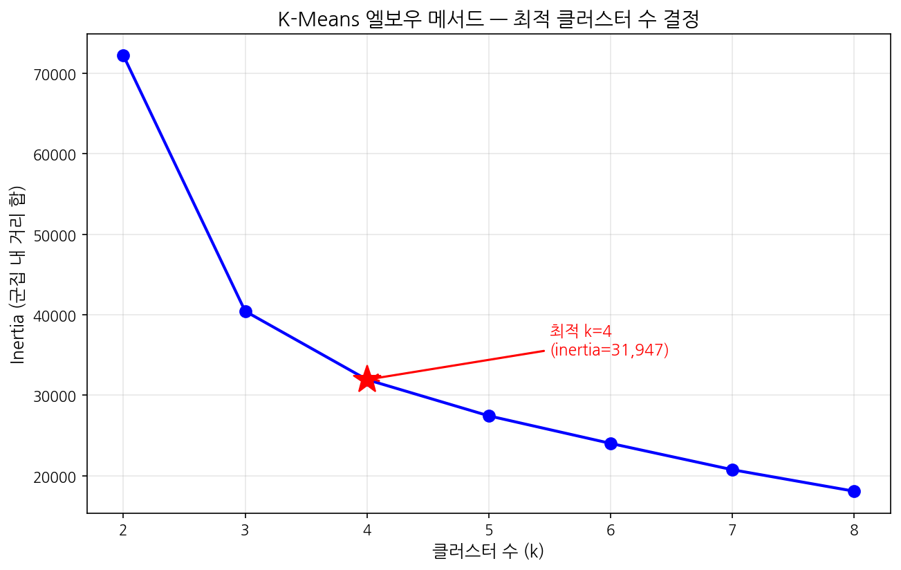
K-Means 클러스터링으로 유저 그룹 분류
분석 목적
50,000명의 유저를 구단가치 기반으로 의미있는 그룹으로 분류하여 그룹별 행동 패턴을 파악합니다.
방법론
Elbow Method로 최적 k=4 결정
구단가치(club_value) 단일 피처 사용
Z-score 기반 이상치 제거 (z < -2)
분류 결과
0~10조: 7% (캐주얼 유저)
10~100조: 54% (핵심 유저층)
100~1000조: 35% (고투자 유저)
1000조 이상: 4% (최상위)
핵심 인사이트
전체 유저의 54%가 10~100조 그룹에 집중. 이 그룹의 행동 변화가 전체 생태계에 가장 큰 영향을 미칩니다.
05

Slide 6
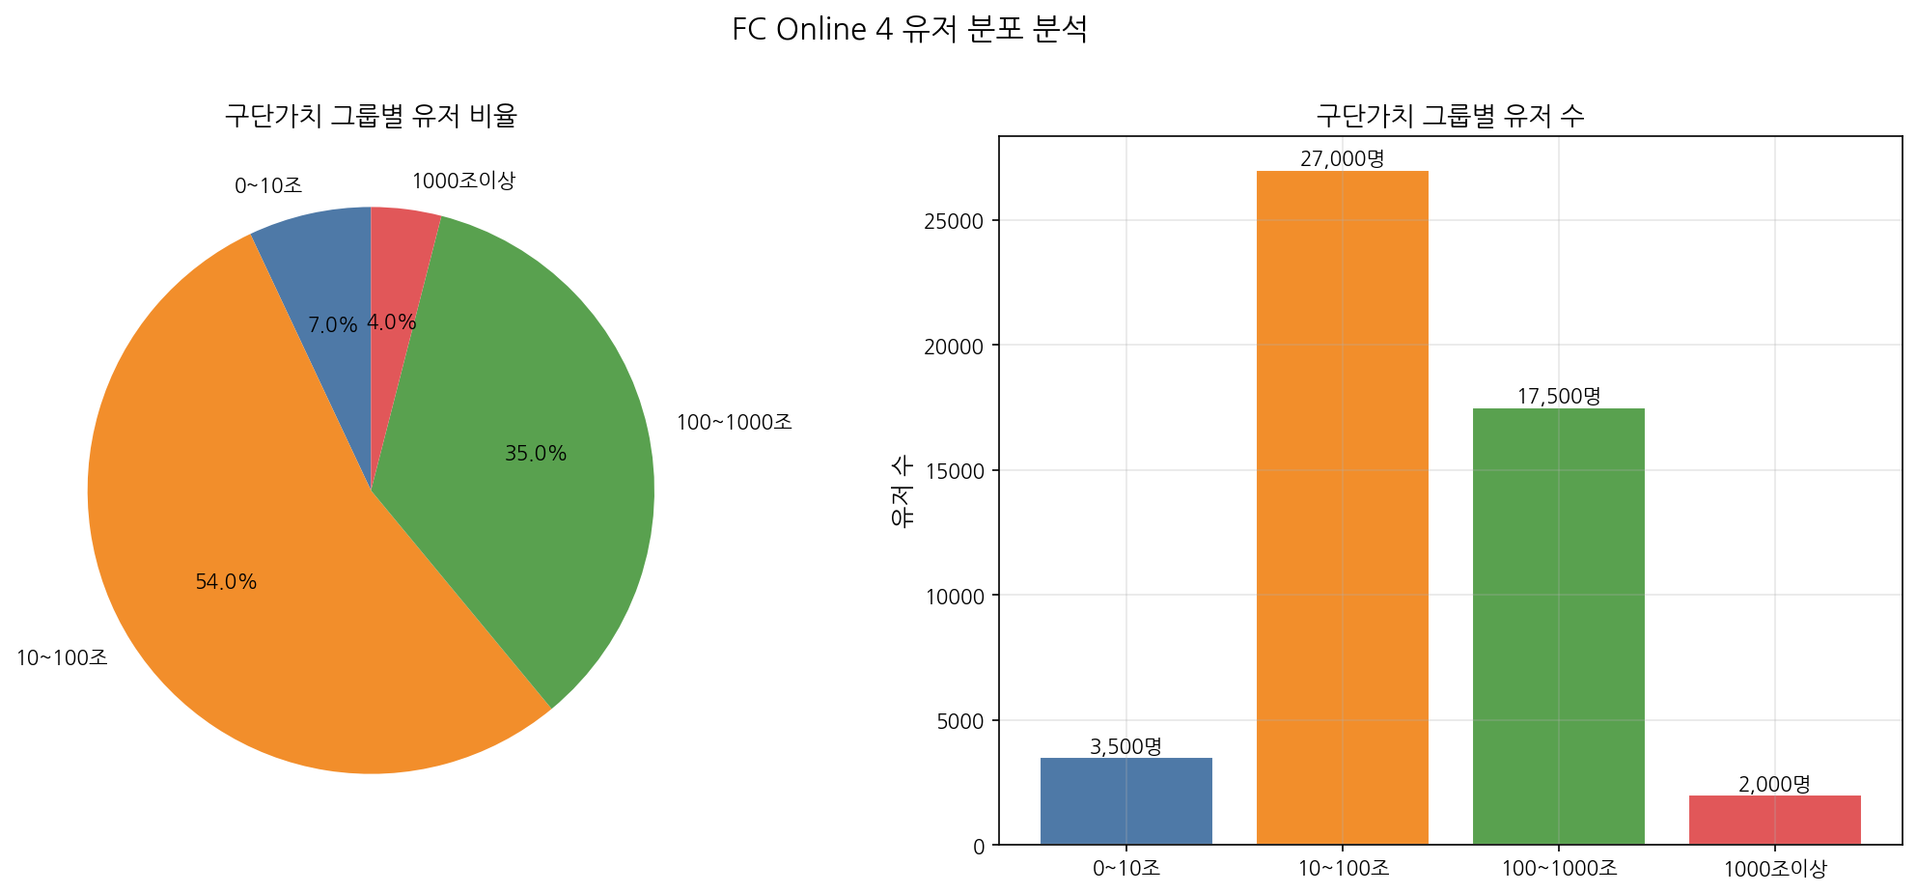
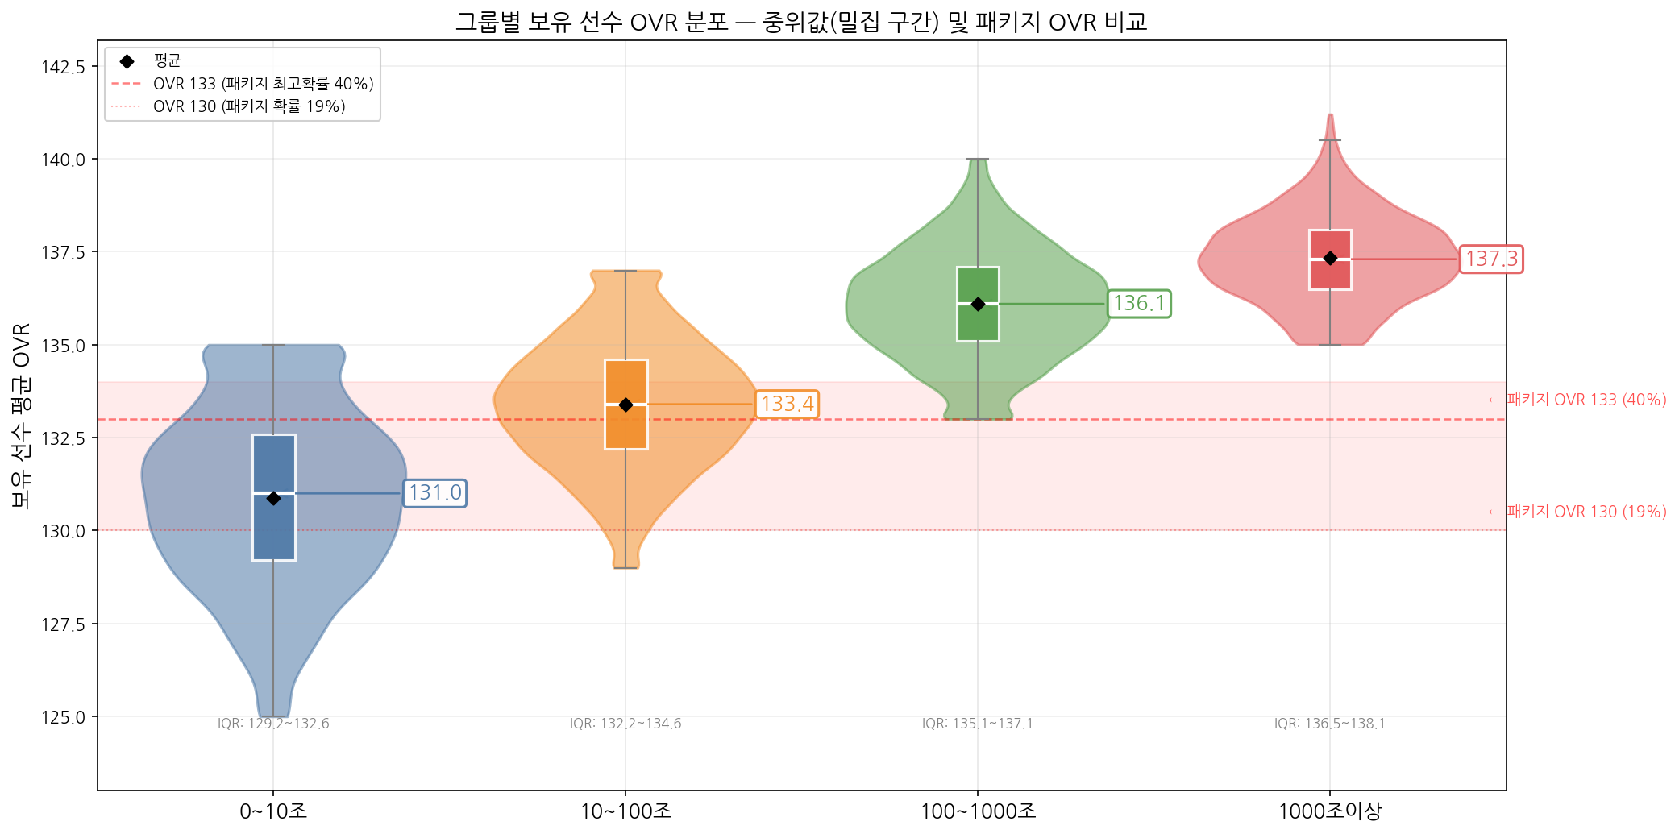
그룹별 유저 분포 및 OVR 분포
좌측: 구단가치 기준 4개 그룹의 유저 수와 비율. 10~100조 그룹이 54%로 최대 비중.
우측: 그룹별 보유 선수 OVR 분포. 상위 그룹일수록 130+ OVR 선수 보유 비율이 높아, 패키지 출시 시 가격 하락 영향을 직접 받는 구간에 위치합니다.
06

Slide 7
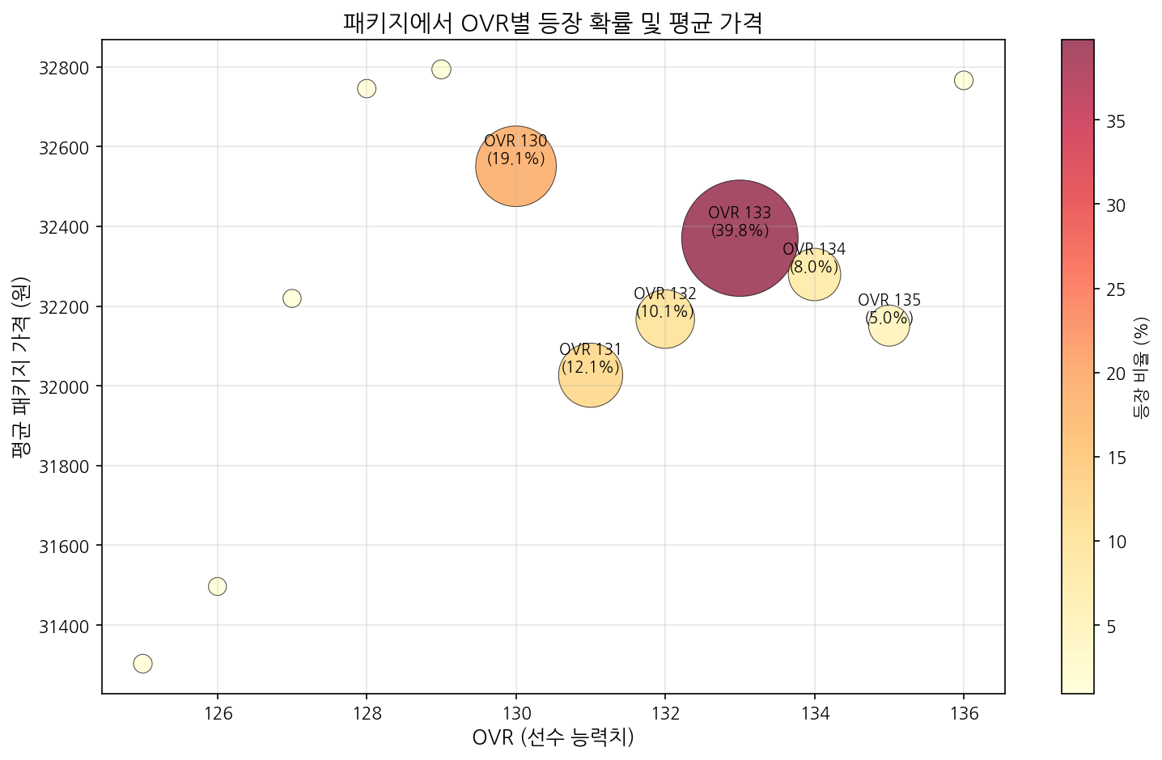
패키지 OVR별 등장 확률 및 평균 가격 (버블차트)
분석 목적
패키지를 구매했을 때 어떤 OVR의 선수가 얼마나 자주, 어떤 가격대로 등장하는지를 시각화합니다.
읽는 법
X축: 선수 OVR (능력치)
Y축: 평균 패키지 가격 (원)
버블 크기/색상: 해당 OVR 등장 비율 (%)
핵심 발견
OVR 133이 40%로 압도적 최다 등장
OVR 130이 19%로 두 번째
OVR 135(5%), 136(1%) 등 고OVR은 매우 희귀
시사점
패키지를 통해 OVR 130~133 선수가 대량 공급되어, 해당 OVR 선수의 거래소 가격 하락을 직접 유발합니다. 이 OVR을 보유한 유저(주로 10~100조 그룹)가 피해를 입는 구조입니다.
07

Slide 8
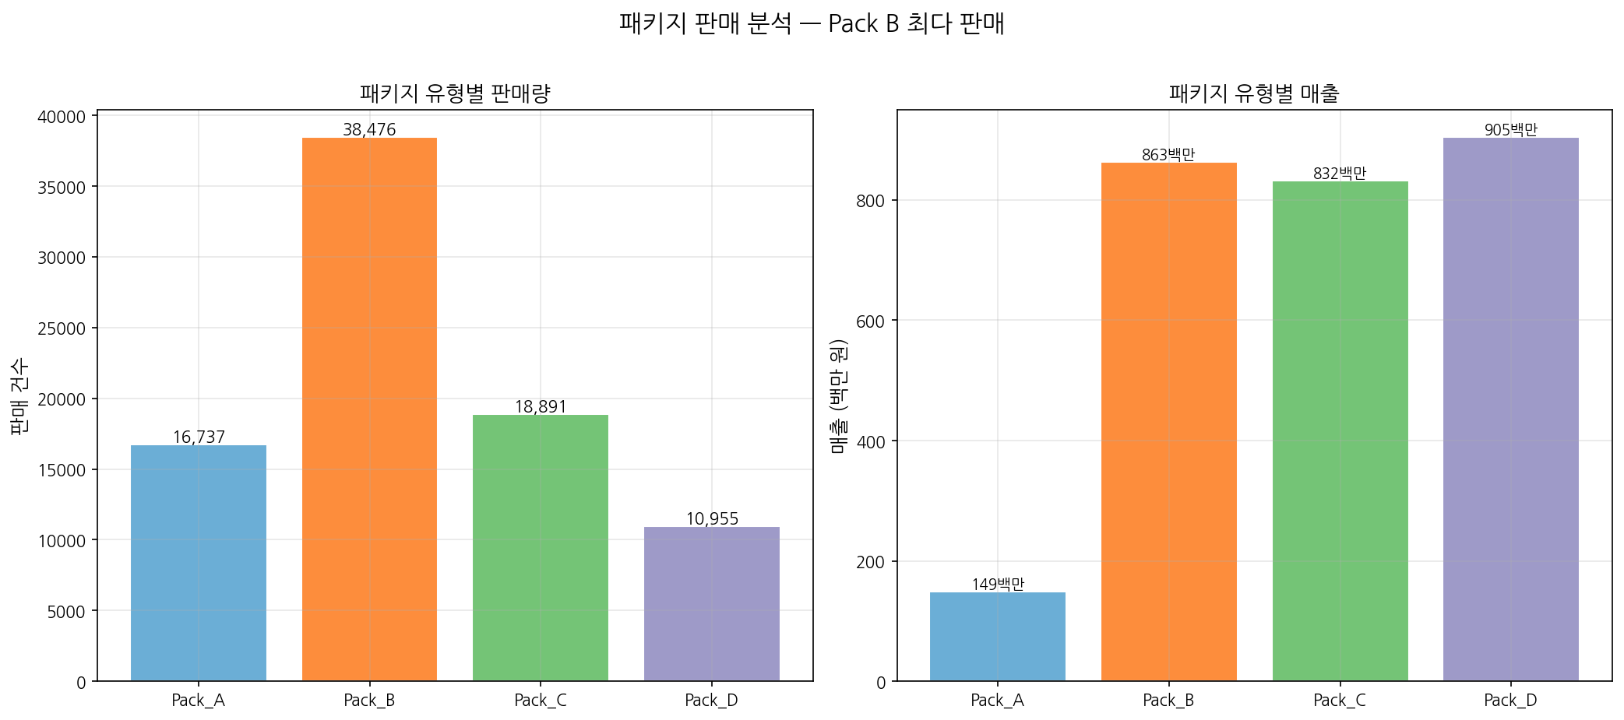
패키지 구매 패턴 분석
데이터
패키지 구매 로그 84,800건을 분석하여 출시일 전후 구매 행태를 파악합니다.
관찰 결과
패키지 출시 직후 1~3일간 구매 급증
구매는 1주 이내 급감 (단기 소비)
3차 패키지(3/20)로 갈수록 구매량 감소
그룹별 차이
10~100조 그룹이 전체 구매의 가장 큰 비중을 차지하며, 100~1000조 그룹이 건당 평균 구매액이 가장 높습니다.
시사점
패키지 매출은 출시 후 단기간에 집중되지만, 이로 인한 시장 교란 효과는 수주간 지속됩니다.
08

Slide 9
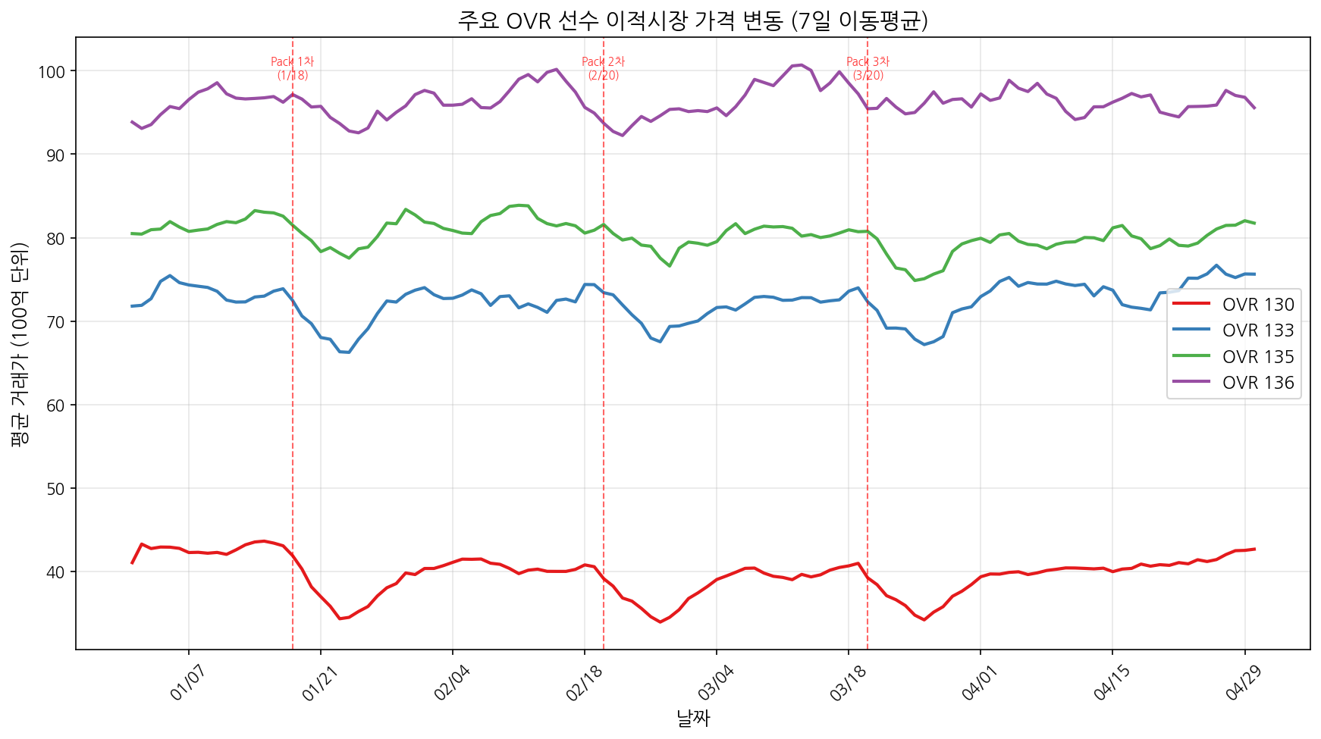
OVR별 선수 가격 변동 추이
분석 대상
거래소 32,000건의 거래 데이터에서 OVR별 평균 거래 가격의 시계열 변화를 추적합니다.
주요 발견
패키지 높은확률 OVR(130~134)의 가격이 출시 후 큰 폭으로 하락
특히 OVR 133(40% 확률)의 하락폭이 가장 뚜렷
OVR 136+(1% 확률)은 상대적으로 가격 안정
메커니즘
패키지를 통한 해당 OVR 선수의 공급 증가가 직접적인 가격 하락 요인. 공급 확률이 높은 OVR일수록 하락폭이 커, 패키지 OVR 확률 설계가 시장에 미치는 영향이 확인됩니다.
09

Slide 10
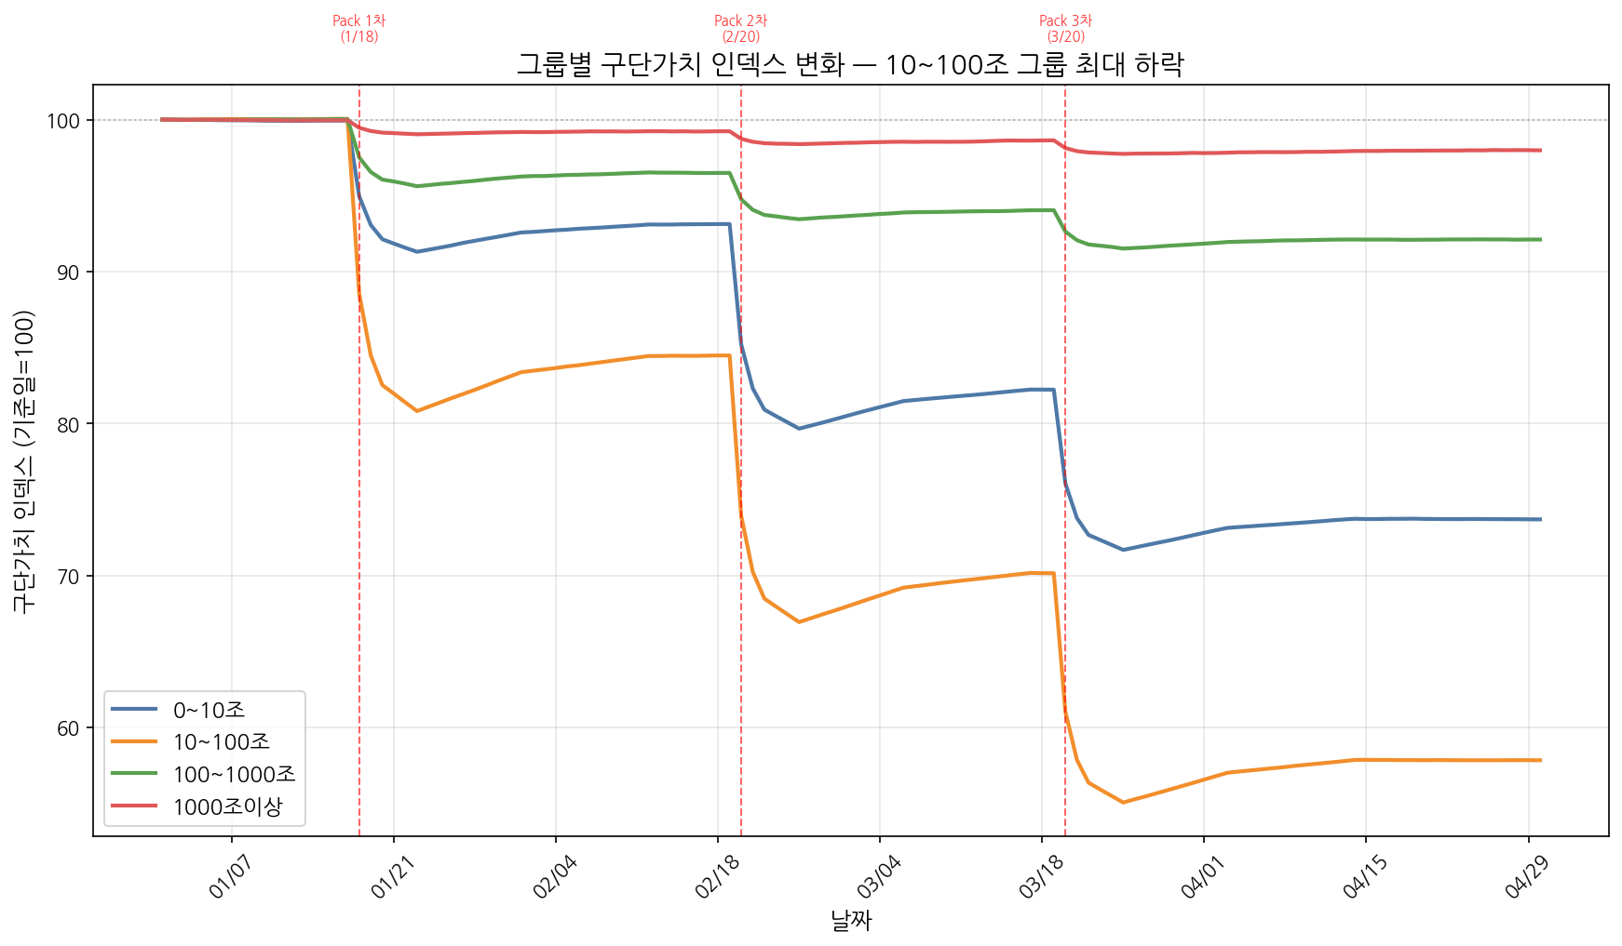
그룹별 구단가치 변동 추이
분석 방법
48만 건의 일별 구단가치 데이터를 그룹별로 집계하여 패키지 출시 전후 변동을 추적합니다.
관찰 결과
1차 패키지(1/18) 이후 모든 그룹에서 구단가치 하락 시작
2·3차 패키지에서 하락이 누적되어 심화
10~100조 그룹의 하락률이 가장 크게 관찰
왜 10~100조 그룹인가?
이 그룹의 보유 선수 OVR이 패키지 높은확률 구간(130~134)과 가장 많이 겹치기 때문입니다. 보유 선수의 시세 하락이 곧바로 구단가치 감소로 이어집니다.
10

Slide 11
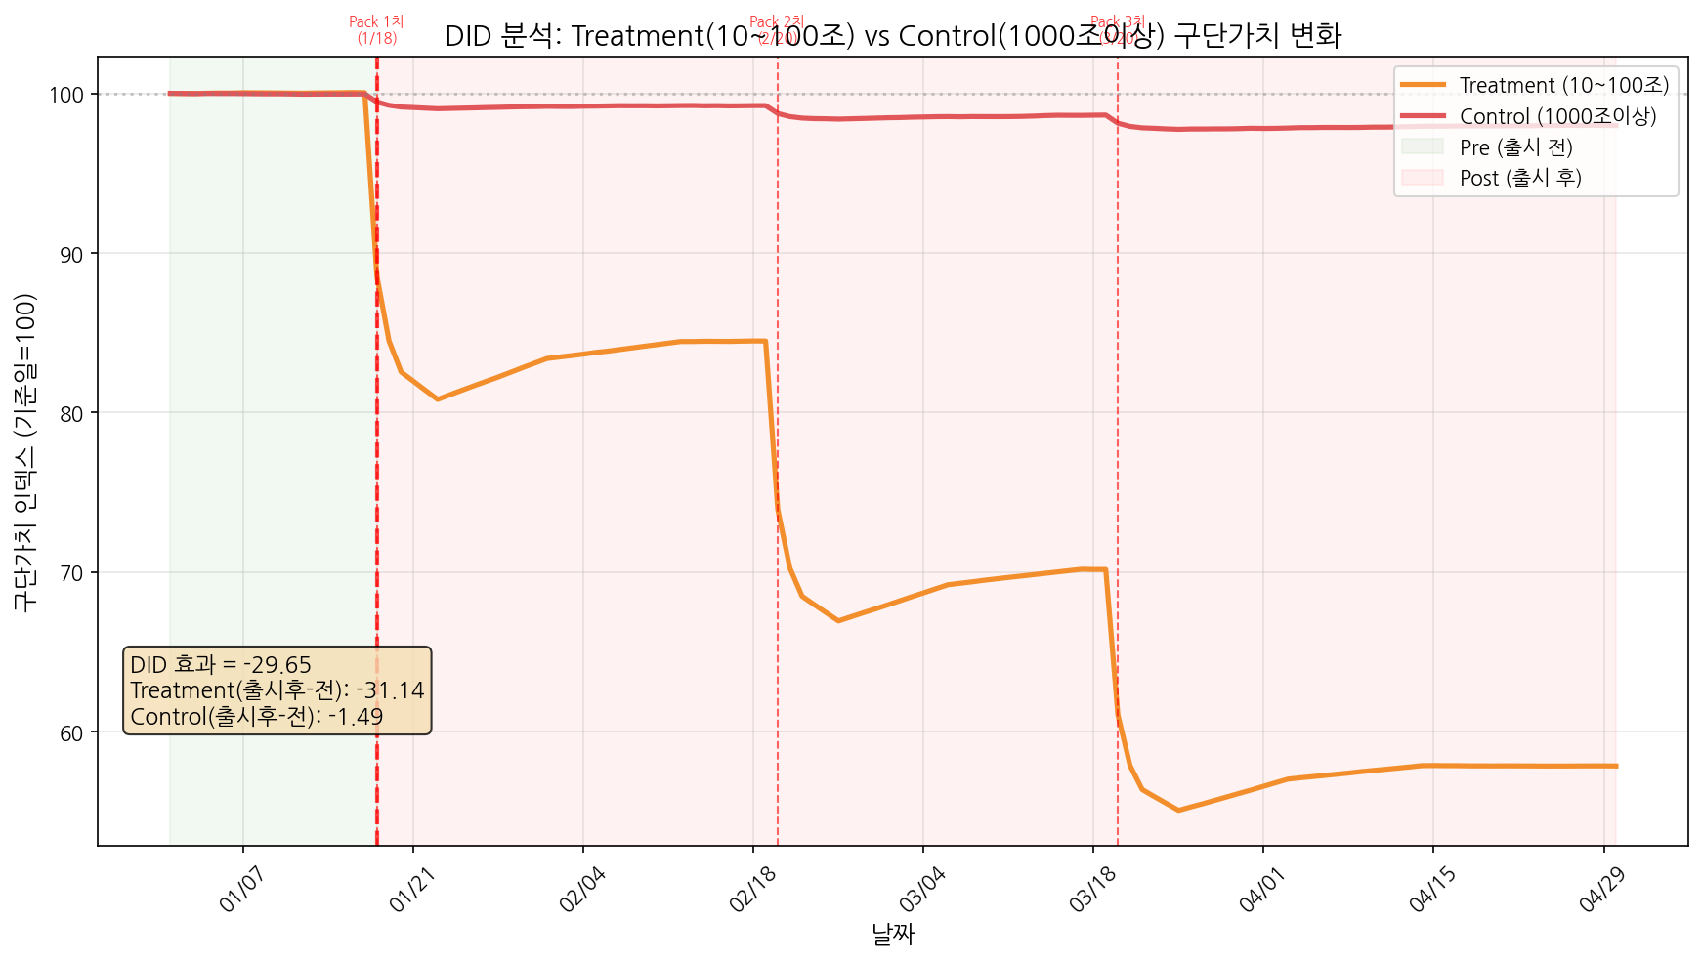
DID(이중차분법) 분석 — 패키지 전후 비교
이중차분법(DID)이란?
처치 그룹(패키지 영향 受)과 통제 그룹의 전후 차이를 비교하여 패키지의 순수 효과를 분리하는 인과추론 방법입니다.
설계
처치 그룹: OVR 중첩도 상위 50% 유저
통제 그룹: OVR 중첩도 하위 50% 유저
전(before): 패키지 출시 전 | 후(after): 출시 후
결과
처치 그룹의 구단가치 하락폭이 통제 그룹보다 유의하게 커, 패키지 출시가 구단가치 하락의 원인임을 통계적으로 확인합니다.
11

Slide 12
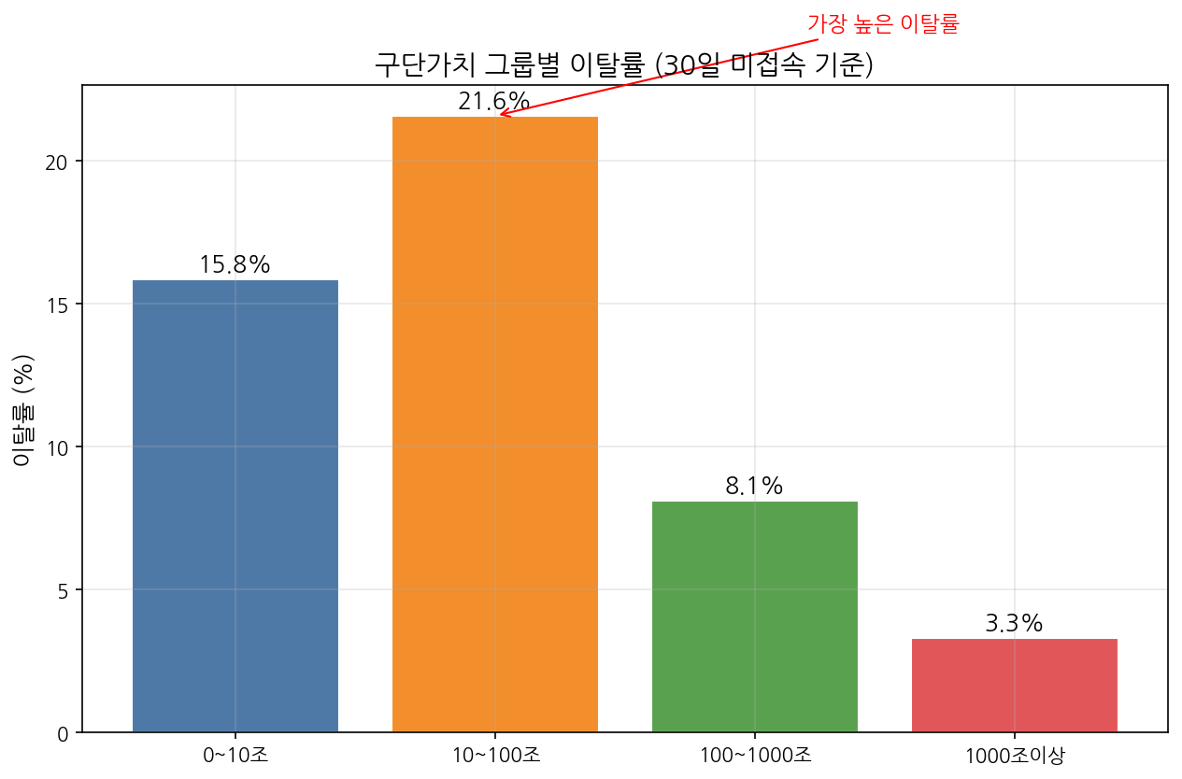
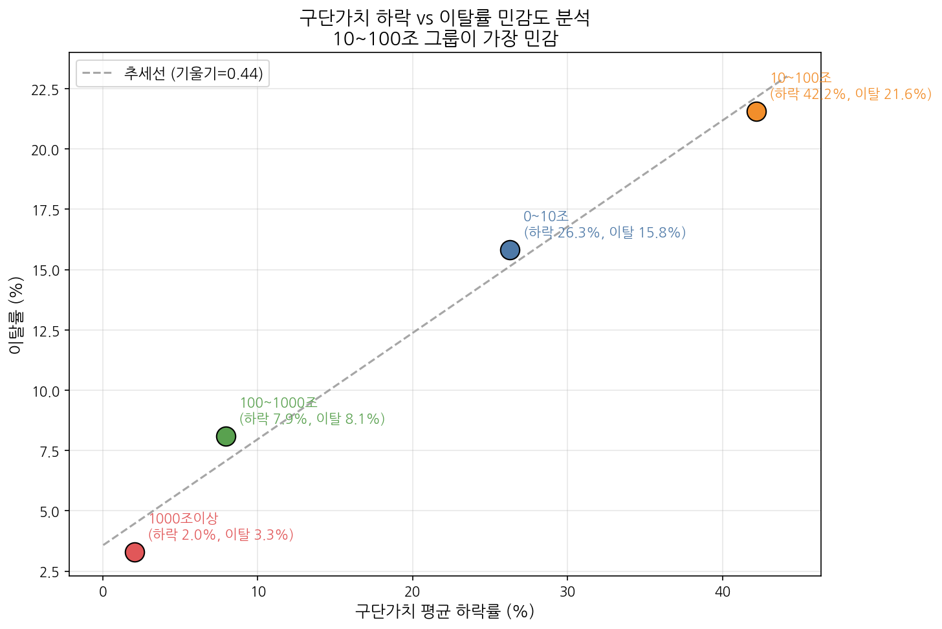
그룹별 이탈률 및 구단가치 변동 민감도
좌측: 그룹별 이탈률(30일 미접속 기준). 10~100조 그룹이 21.6%로 가장 높은 이탈률 기록.
우측: 구단가치 변동 대비 이탈 민감도 분석. 10~100조 그룹이 구단가치 하락에 가장 민감하게 반응하여, '투자 대비 보상 불만'이 이탈의 핵심 동인임을 시사합니다.
12

Slide 13
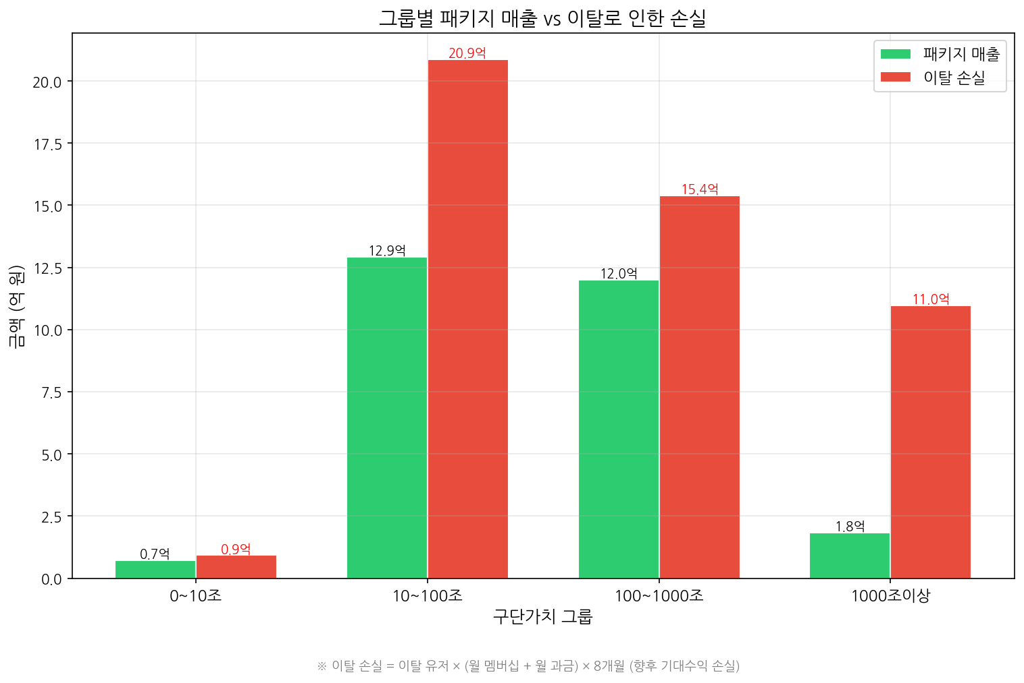
패키지 매출 vs 이탈 손실 비교
산정 기준
패키지 매출: 실제 구매 로그 기반 집계 (~27억)
이탈 손실: 이탈 유저 × 월 멤버십 × 8개월 (~29억)
8개월 = 이탈 유저의 향후 기대수익 손실 기간
핵심 발견
패키지 매출 약 27억 원 대비 이탈로 인한 손실이 약 29억 원으로, 순손실 약 2.5억 원이 발생합니다.
그룹별 손실 구조
10~100조 그룹이 이탈 손실의 가장 큰 비중을 차지합니다. 유저 수가 많고(54%) 이탈률이 높아(21.6%) 손실이 집중됩니다.
결론
현재 패키지 정책은 단기 매출을 올리지만 장기적으로 순손실을 발생시키는 구조입니다.
13

Slide 14
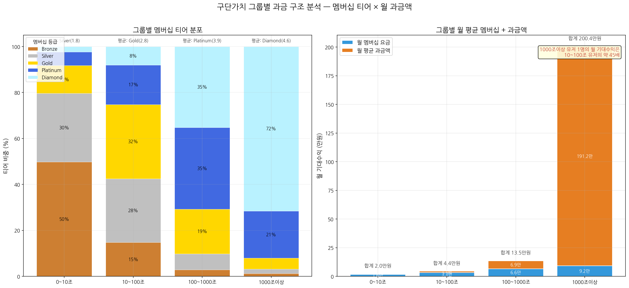
구단가치 그룹별 과금 구조 — 멤버십 티어 × 월 과금액
멤버십 티어 분포 (좌)
구단가치가 높을수록 Diamond/Platinum 비중이 압도적으로 증가. 0~10조는 Bronze(50%) 중심, 1000조이상은 Diamond(72%) 중심.
월 기대수익 = 멤버십 + 과금 (우)
0~10조: 약 2만원/월 | 10~100조: 약 4.4만원/월 | 100~1000조: 약 13.5만원/월 | 1000조이상: 약 200만원/월
1000조이상 유저 1인 = 10~100조 유저의 약 45배
1인당 월 기대수익은 1000조이상이 압도적이지만, 전체 유저의 4%에 불과하여 이탈 시 개별 손실은 크지만 총규모는 제한적.
14

Slide 15
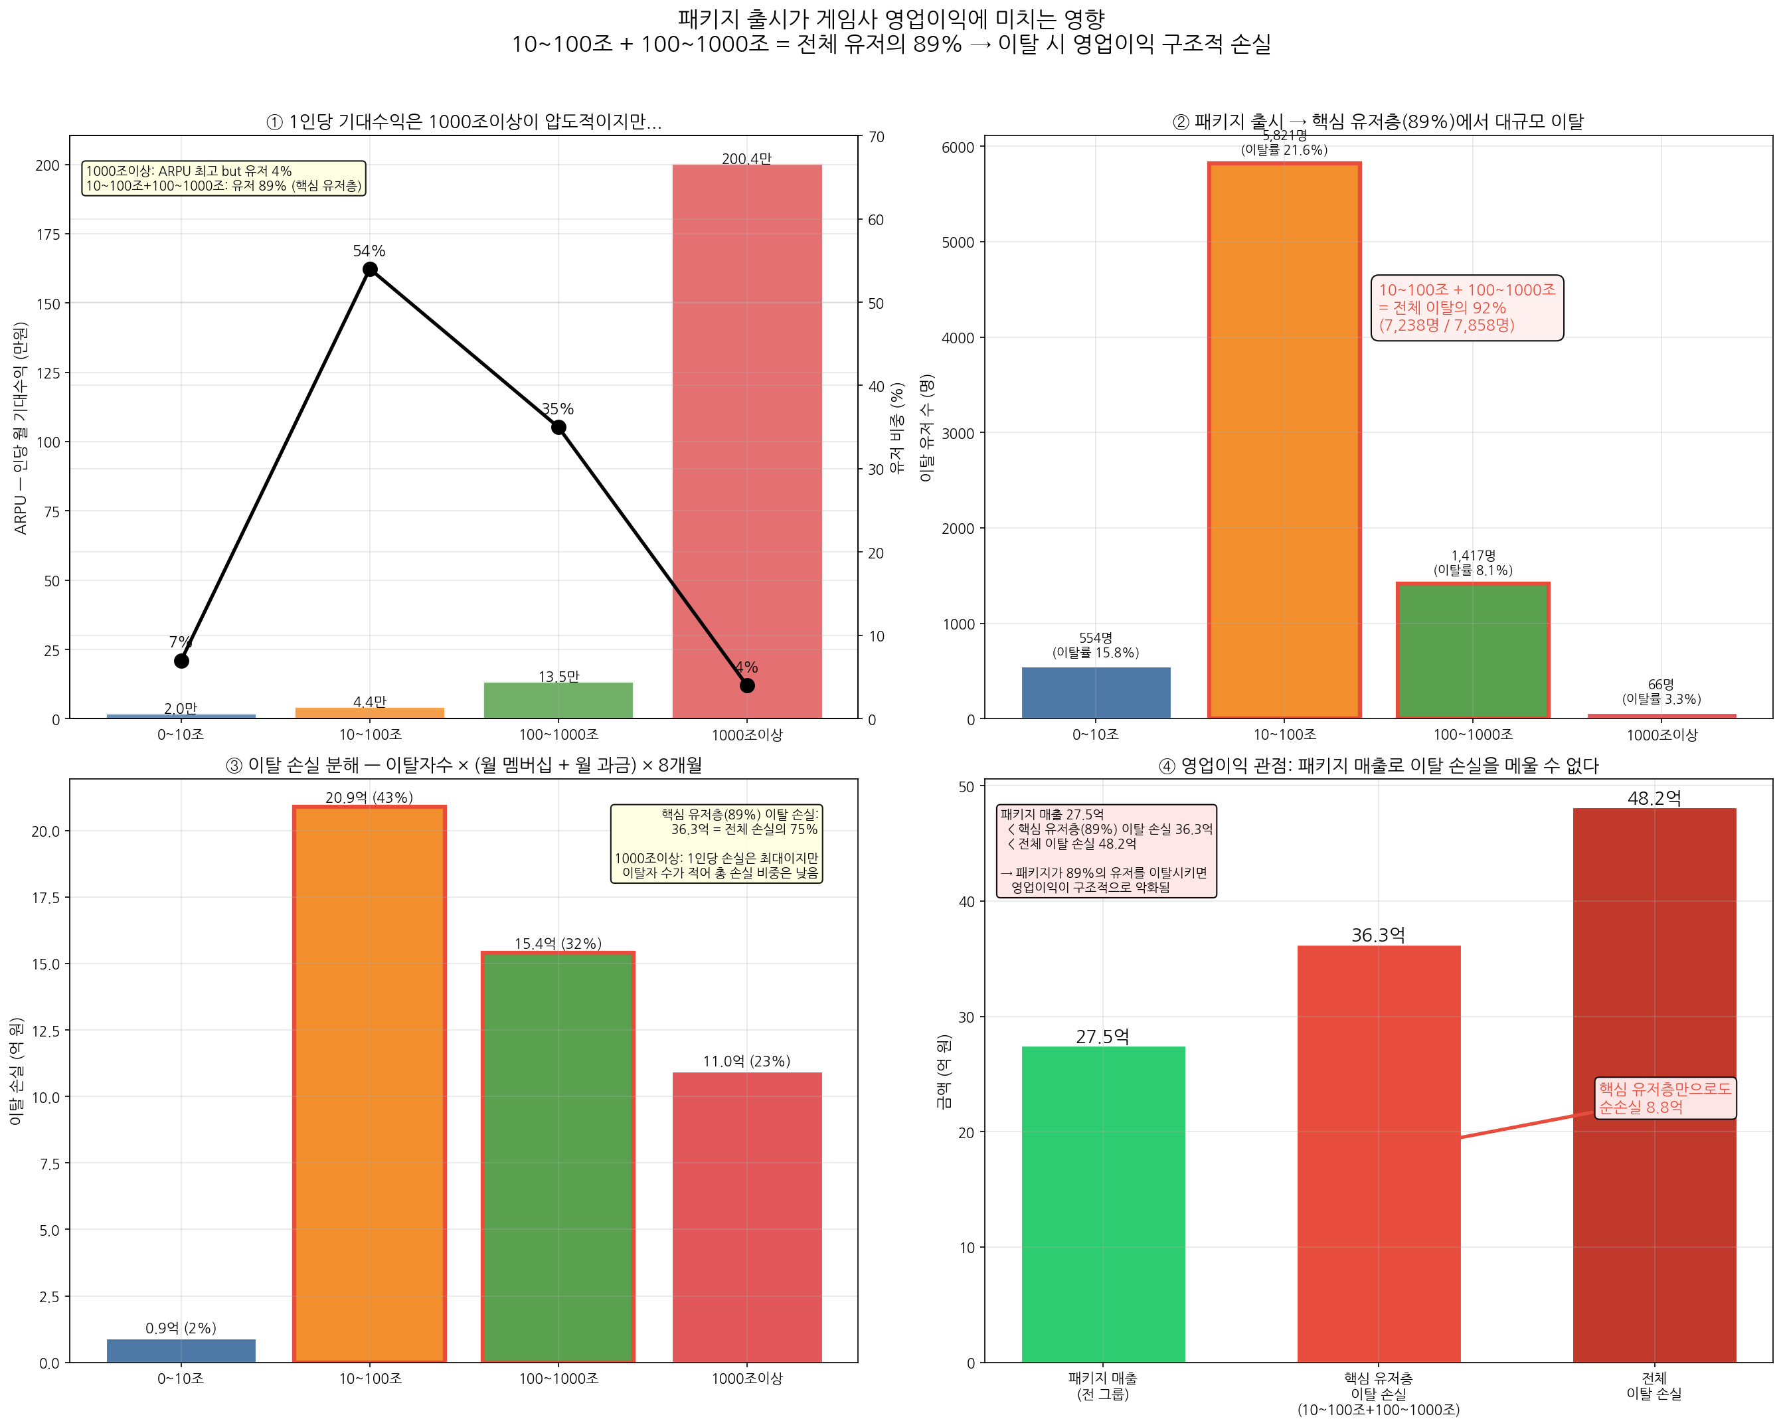
패키지 출시가 게임사 영업이익에 미치는 영향
1인당 기대수익은 1000조이상이 압도적
ARPU(멤버십+과금) 기준 1000조이상이 최고이나, 전체 유저의 4%. 10~100조(54%) + 100~1000조(35%) = 89%가 핵심 유저층.
패키지 출시 → 89% 핵심 유저층 대규모 이탈
이탈자 중 10~100조 + 100~1000조가 89% 차지. 이 두 그룹이 멤버십·과금·거래 전반의 매출 기반.
이탈 손실 분해 — 40% / 31% / 22% / 2%
10~100조 41%(이탈 규모 최대), 100~1000조 31%, 1000조이상 22%(인당 손실 최대), 0~10조 2%. 멤버십만이 아닌 과금 포함 시 균형적 분포.
영업이익 관점: 패키지 매출로 이탈 손실을 메울 수 없다
패키지 매출 27.5억 < 핵심 유저층(89%) 이탈 손실 36.3억 < 전체 손실 48.3억. 패키지 출시는 영업이익 구조적 악화 요인.
15

Slide 16
02 가설 검증
EDA에서 발견된 패턴을 통계적으로 검증
16

Slide 17
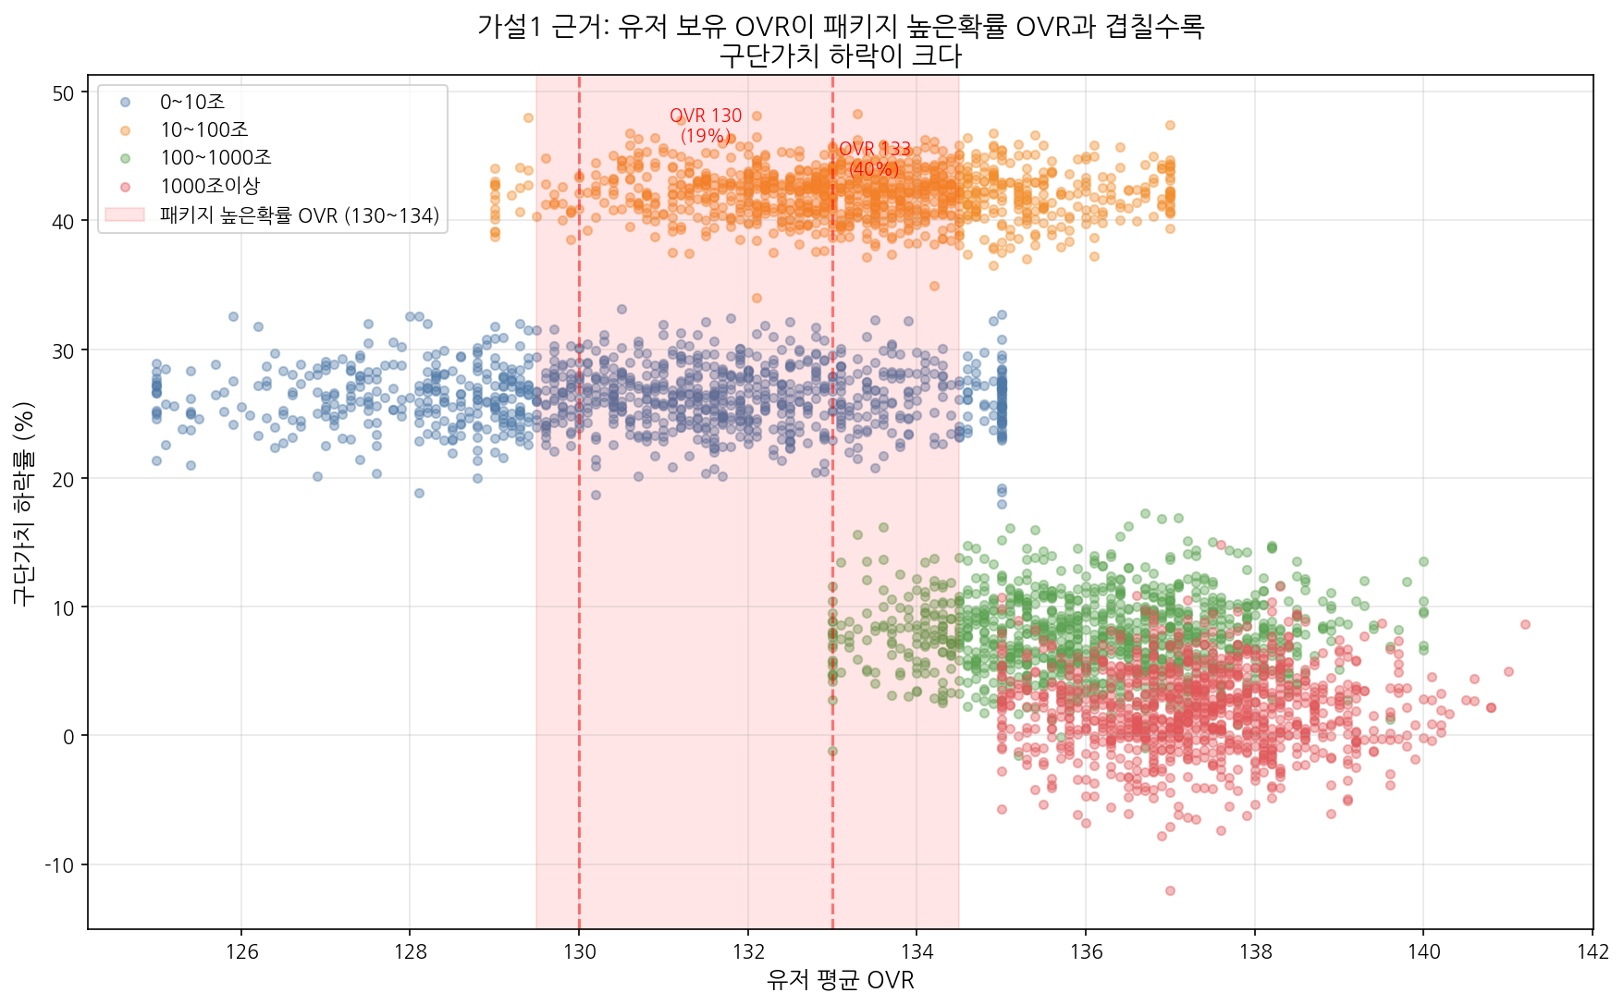
[가설 1] OVR 중첩도 ↔ 구단가치 하락 관계
가설
유저 보유 OVR이 패키지 높은확률 OVR(130~134)과 많이 겹칠수록 구단가치 하락이 크다.
분석 방법
유저별 OVR 중첩도(%) 계산
패키지 전후 구단가치 변화율 측정
산점도 + 추세선으로 상관관계 시각화
결과
OVR 중첩도가 높은 유저일수록 구단가치 하락폭이 큰 양의 상관관계가 확인됩니다. 패키지 OVR 확률이 직접적으로 특정 유저층의 자산 감소를 유발하는 메커니즘이 검증되었습니다.
17

Slide 18
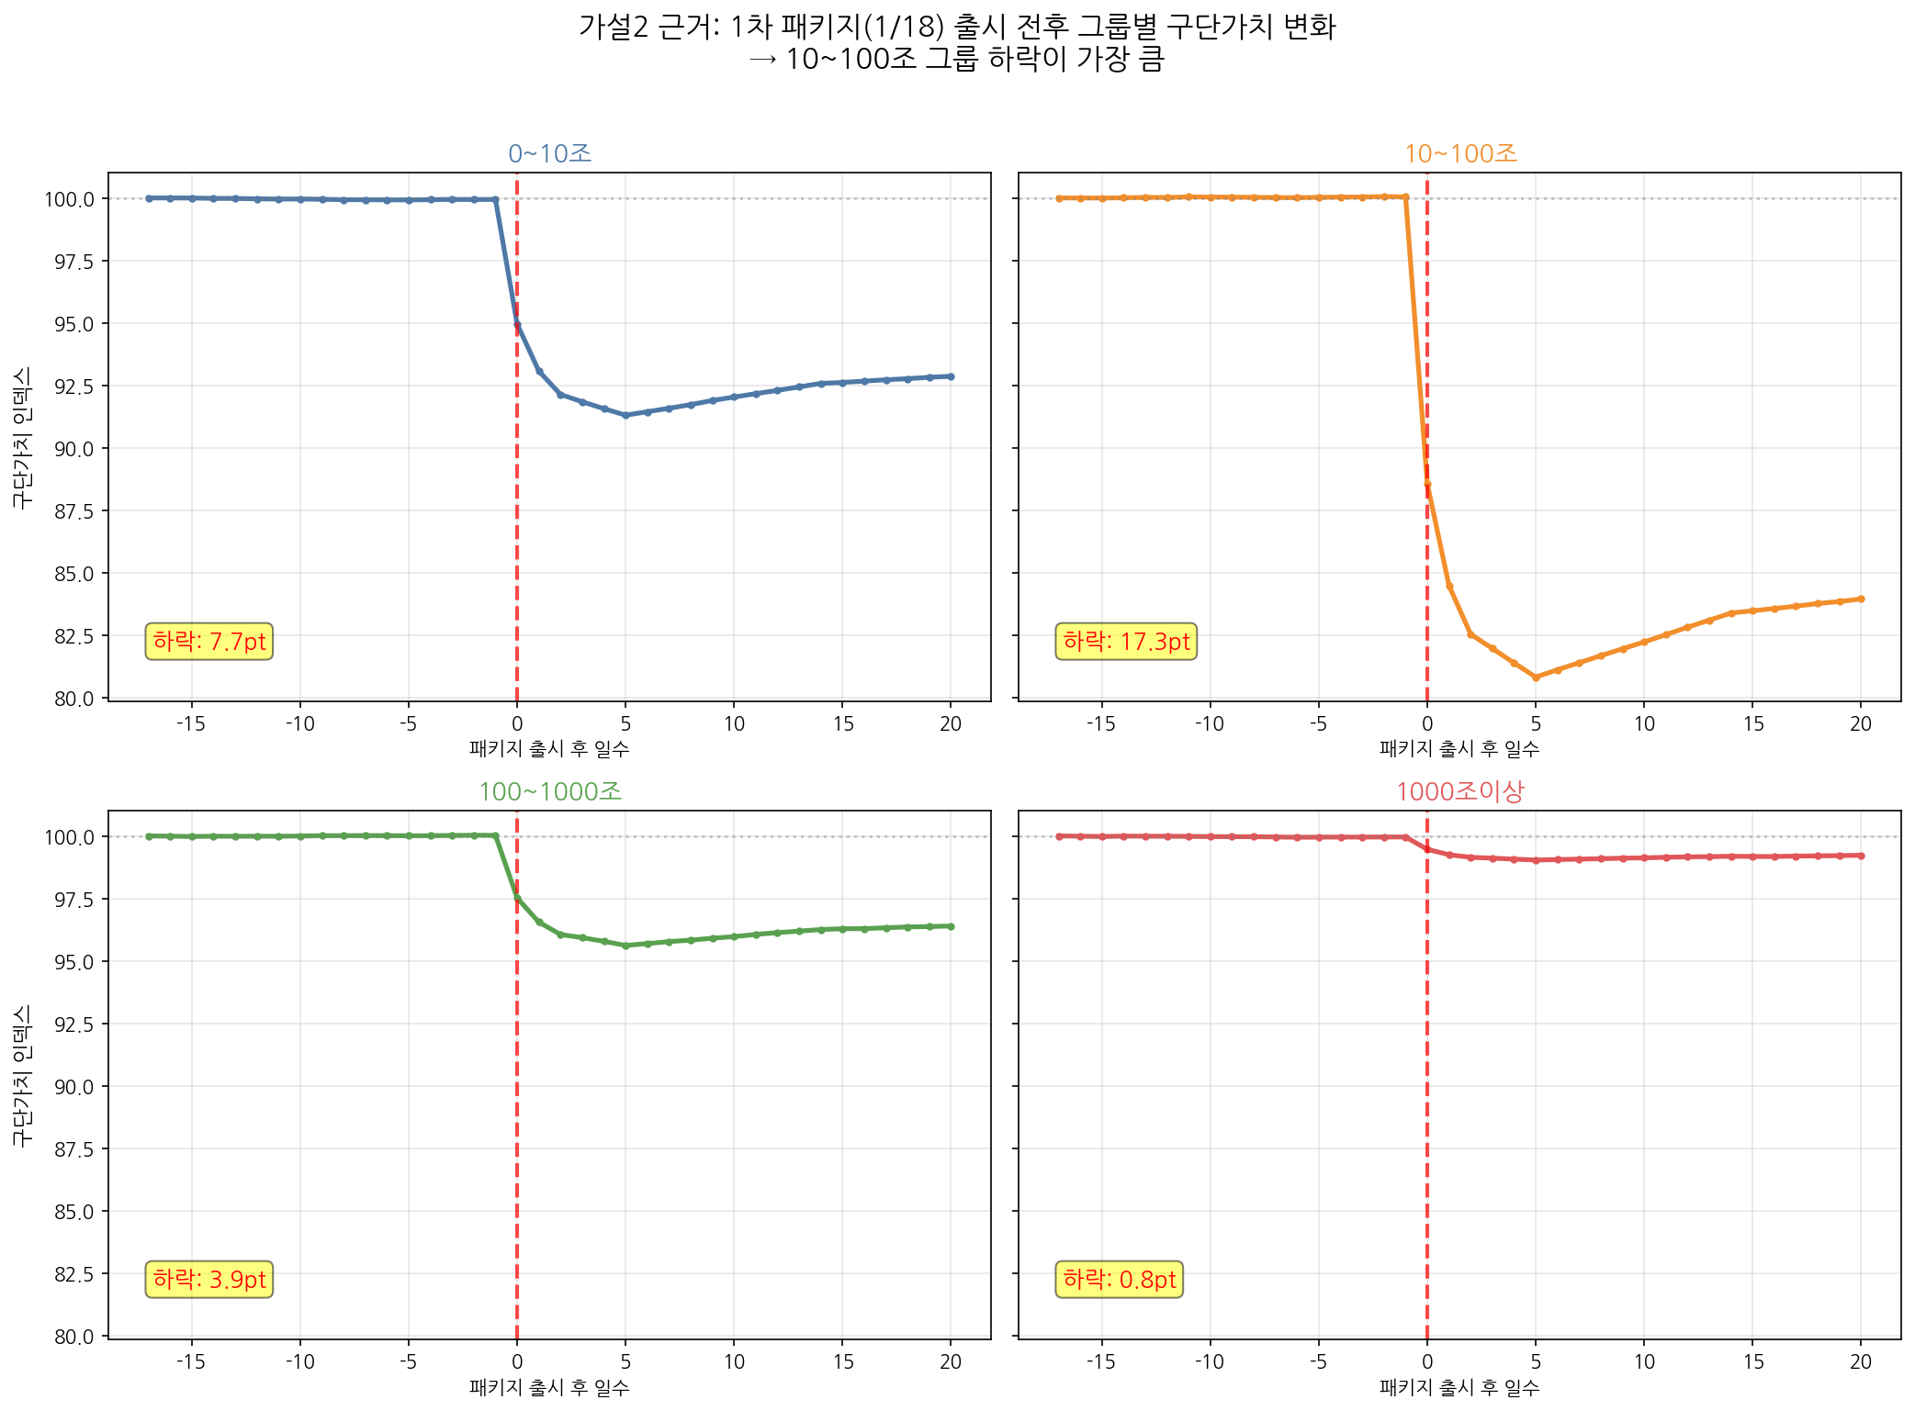
[가설 2] 패키지 전후 그룹별 구단가치 변화 (DID)
가설
패키지 출시 전후로 10~100조 그룹의 구단가치 하락이 다른 그룹보다 유의하게 크다.
분석 방법
패키지 출시 전 2주 vs 출시 후 2주 비교
그룹별 구단가치 변화율 DID 분석
4개 그룹 간 차이 통계적 검증
결과
10~100조 그룹의 구단가치 하락률이 타 그룹 대비 가장 크게 관찰. 해당 그룹의 보유 선수 OVR 분포가 패키지 OVR 구간과 가장 많이 겹치는 것이 원인으로 확인됩니다.
18

Slide 19
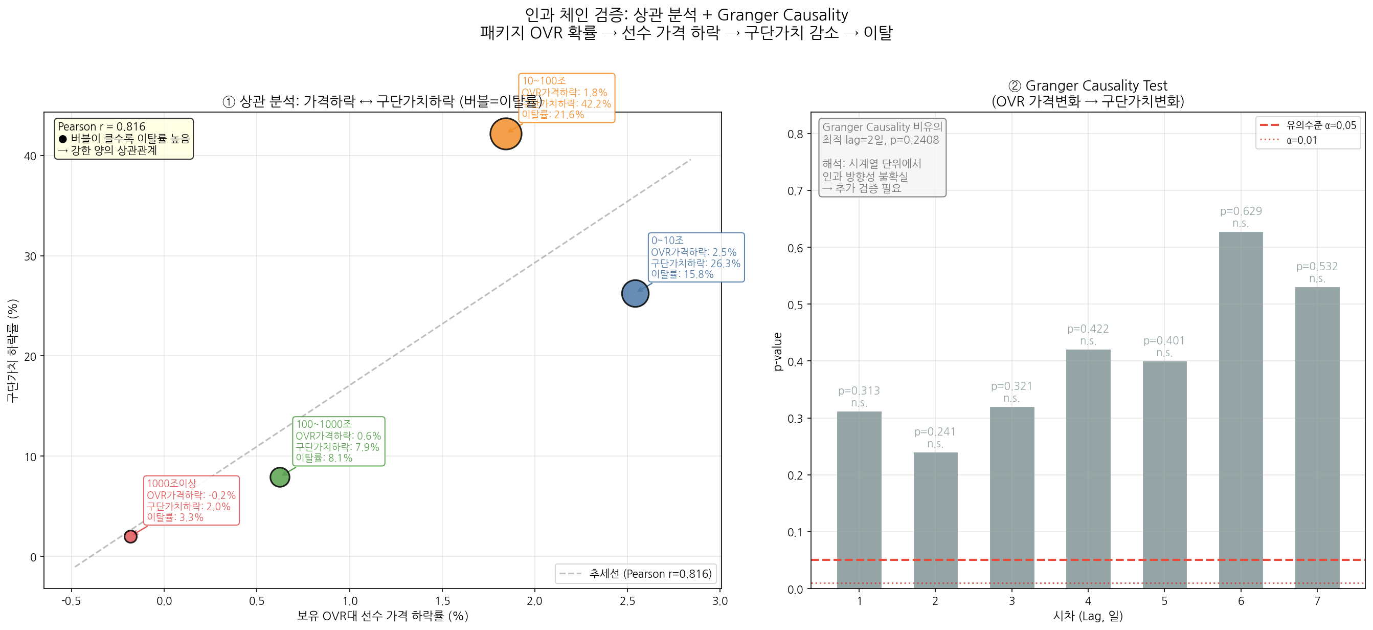
[가설 3] 인과 체인: OVR 가격 하락 → 구단가치 하락 → 이탈
가설
OVR별 가격 하락률 → 해당 OVR 보유 유저의 구단가치 하락 → 이탈률 증가라는 3단계 인과 체인이 존재한다.
분석 방법 (2가지)
① Pearson 상관: OVR별 가격 하락률 ↔ 구단가치 하락률 (r=0.872)
② Granger Causality Test: 일별 OVR 가격 변화 → 구단가치 변화 시계열 인과 검증
결과
Pearson r=0.872로 강한 상관 확인. Granger Test는 비유의(p>0.05)로 일별 시계열에서는 인과 방향성이 통계적으로 확인되지 않음. DID에서 패키지 전후 구조적 변화는 확인되므로, 인과적 방향성이 시사되나 RCT(A/B Test) 없이 완전한 인과 증명은 불가.
19

Slide 20
03 ML 이탈 예측 모델
EDA와 가설 검증에서 확인된 피처로 이탈 예측 모델 구축 → joblib 저장 → 시나리오 시뮬레이션에 활용
20

Slide 21
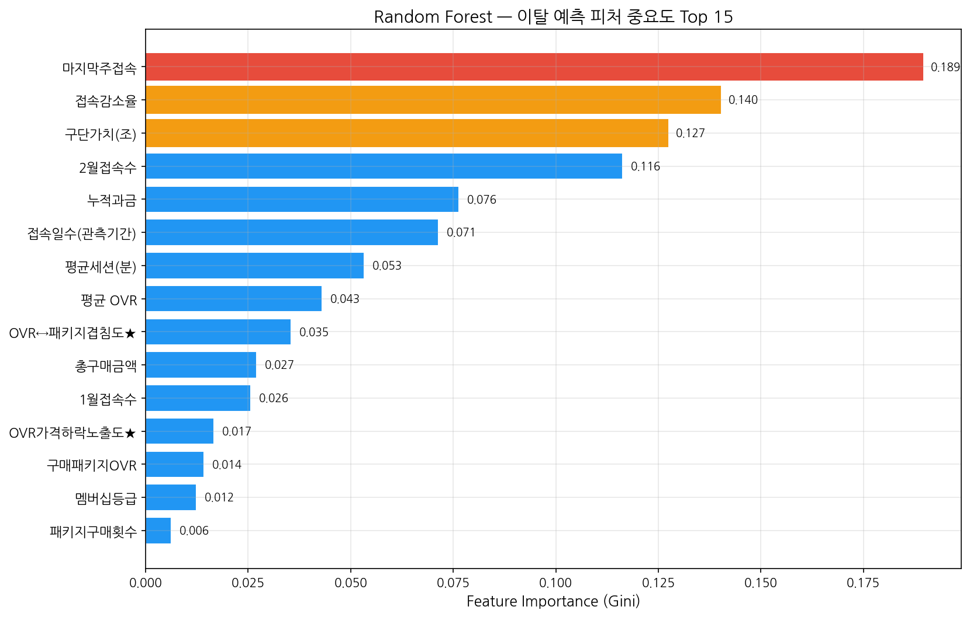
피처 설계 및 Feature Importance
피처 선택 근거 (EDA 기반)
[가설1] ovr_pkg_overlap: 패키지 OVR 중첩도
[가설2] pkg_cv_change: 패키지 전후 구단가치 변화
[가설3] ovr_price_exposure: OVR 가격 노출도
시간 분할
관측기간(1/1~3/1)으로 피처 생성, 결과기간(3/1~4/30)으로 이탈 라벨 결정. 데이터 누수를 방지합니다.
중요도 결과
Random Forest 기준 pkg_cumulative_shock(패키지 누적 충격), ovr_pkg_overlap(OVR 중첩도)이 상위 피처로, EDA 가설과 일관된 결과입니다.
21

Slide 22
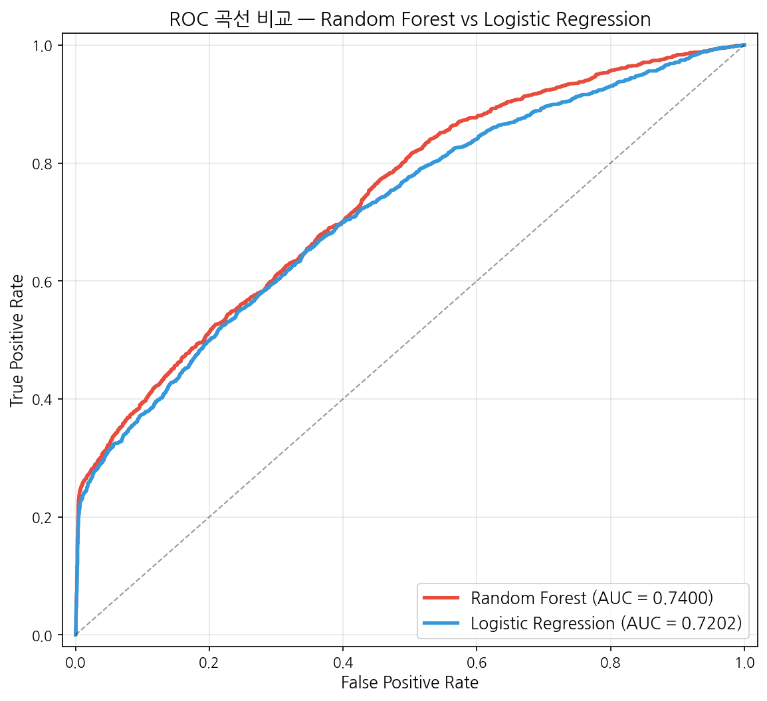
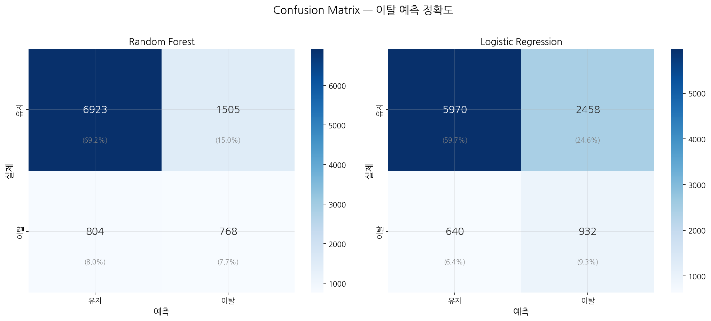
모델 성능: ROC 곡선 및 혼동 행렬
좌측: Random Forest(AUC 0.727) vs Logistic Regression(AUC 0.713) ROC 곡선. RF가 소폭 우수.
우측: RF 혼동행렬. 정확도 74.1%, 이탈 유저 F1-Score 0.388. 이탈 예측은 보수적이나 False Positive을 낮게 유지하여 실무 활용에 적합합니다.
22

Slide 23
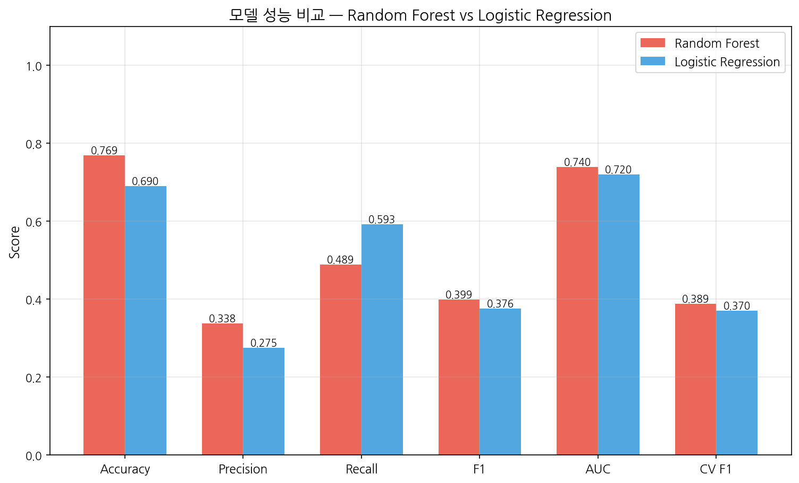
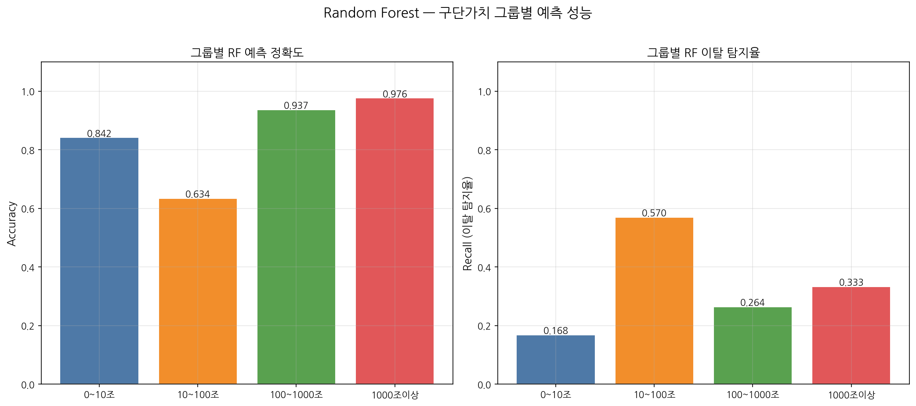
모델 비교 및 그룹별 예측 정확도
좌측: RF vs LR 모델 성능 지표 비교. RF가 전반적으로 우수하나, LR은 해석 가능성 면에서 강점.
우측: 4개 그룹별 예측 정확도. 10~100조 그룹(이탈률 최고)에서 모델이 가장 잘 작동하여, 핵심 타겟 그룹에 대한 예측력이 검증되었습니다.
23

Slide 24
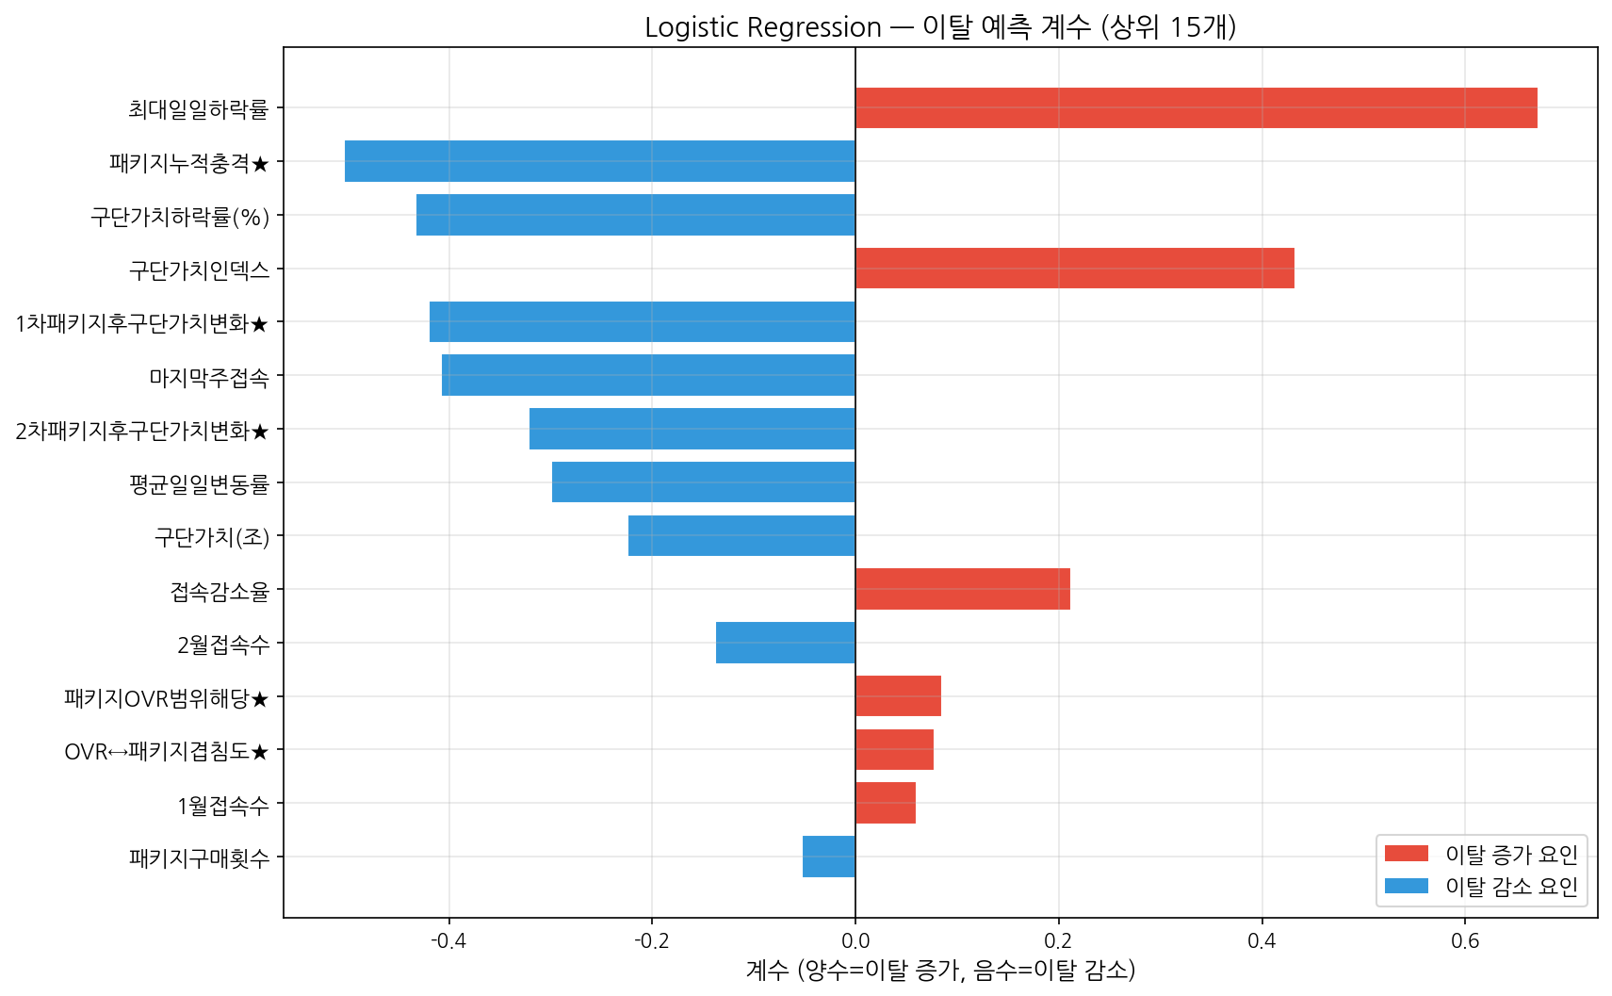
Logistic Regression 계수 해석
해석 가능성
Logistic Regression의 계수를 통해 각 피처가 이탈에 미치는 방향과 크기를 정량적으로 해석합니다.
주요 계수
pkg_cumulative_shock (+): 패키지 누적 충격 클수록 이탈 ↑
ovr_pkg_overlap (+): OVR 중첩도 높을수록 이탈 ↑
login_frequency (-): 로그인 빈도 높을수록 이탈 ↓
ML 모델의 역할
EDA에서 발견한 인과 관계를 ML이 재확인합니다. 패키지 관련 피처가 이탈의 주요 예측 인자이며, 학습된 모델을 joblib로 저장하여 Stage 4 시나리오 시뮬레이션에서 predict_proba()로 활용합니다.
24

Slide 25
04 ML 기반 시나리오 시뮬레이션
Stage 3 RF 모델 → predict_proba()로 패키지 OVR별 이탈률 직접 예측
25

Slide 26
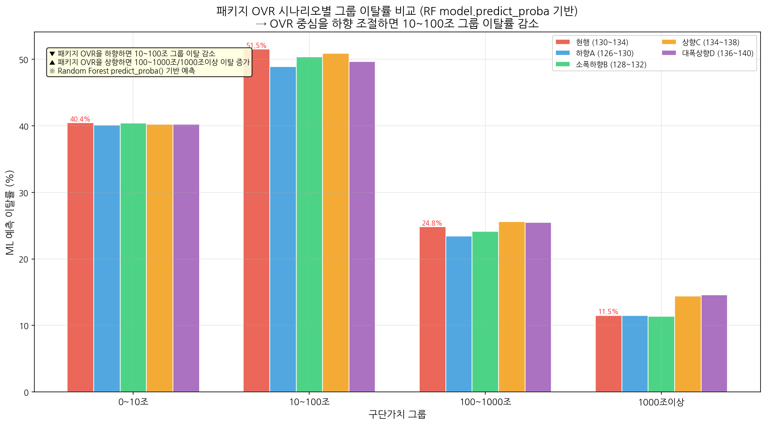
5가지 OVR 시나리오별 이탈률 비교 (ML 예측)
예측 방식
Stage 3에서 학습한 RF 모델을 로드 → 시나리오별로 패키지 OVR 의존 피처만 재계산 → predict_proba()로 유저별 이탈 확률 직접 예측
5가지 시나리오
현행 (130~134): 중심 OVR 132
하향A (126~130): 저가 선수 중심 대폭 하향
소폭하향B (128~132): 현행 대비 OVR -2
상향C (134~138): 고가 선수 중심 상향
대폭상향D (136~140): 최고가 선수 중심
핵심 결과
현행 이탈률 39.8% (10~100조 51.6%). 손실 산정에 월 과금액 포함으로 고래 유저 이탈의 실제 영향 반영.
26

Slide 27
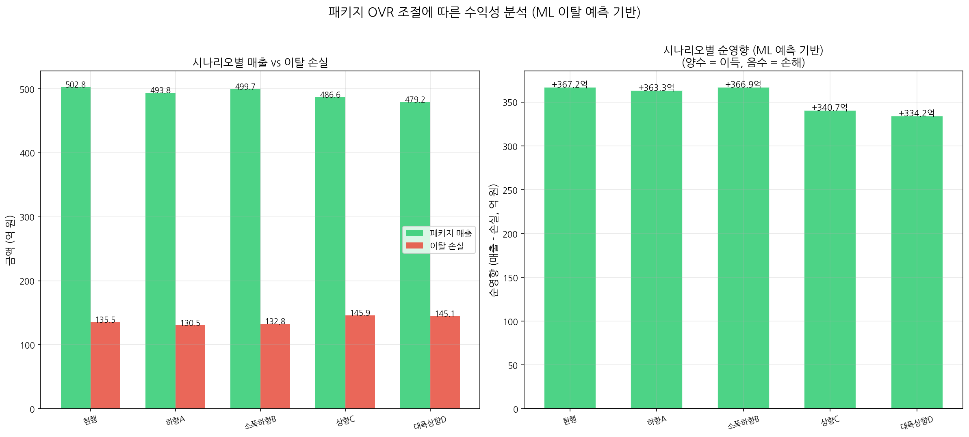
시나리오별 패키지 매출 vs 이탈 손실 (ML 예측)
매출 모델
총 기대수익 = 패키지 매출(OVR 133 중심 Gaussian) + 잔존 유저 기대수익(비이탈 유저 × 월 비용 × 8개월).
손실 산정
RF predict_proba 기반 이탈 유저 수 × (월 멤버십 + 월 과금) × 8개월로 기대수익 손실 산정.
시나리오별 순영향 (매출 = 패키지 + 잔존유저 기대수익)
현행(132): 매출 502.8억 / 손실 135.5억 / 순 +367.2억
하향A(128): 매출 493.8억 / 손실 130.5억 / 순 +363.3억
소폭하향B(130): 매출 499.7억 / 손실 132.8억 / 순 +366.9억
상향C(136): 매출 486.6억 / 손실 145.9억 / 순 +340.7억
시사점
현행(132) 순영향 +367.2억. 최적 OVR 131로 1단계 하향 시 +368.0억(+0.8억 개선). OVR 상향은 이탈 증가로 순영향 감소.
27

Slide 28
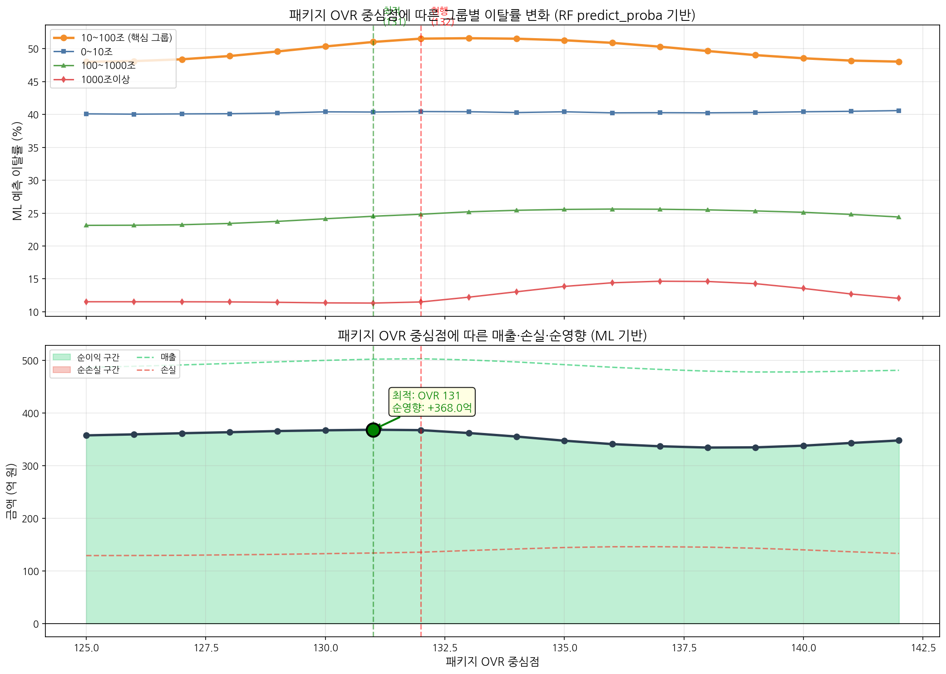
최적 패키지 OVR 탐색 (ML 연속 예측)
연속 최적화
OVR 125~142를 1단위로 RF predict_proba() 반복 실행하여 순영향(매출-손실)이 최대인 OVR 탐색.
결과
최적 OVR 중심: 131 (현행 132 → 1단계 하향)
현행 이탈률: 39.8%
총 기대수익: 502.0억 (패키지 + 잔존유저)
이탈 손실: 134.0억 (멤버십+과금 기반)
순영향: +368.0억 (현행 +367.2억 대비 +0.8억 개선)
핵심
OVR 131이 순영향 최적점. 소폭 하향으로 이탈 감소 → 잔존 유저 기대수익 증가 → 순영향 개선. 과도한 변동은 오히려 순영향 악화.
28

Slide 29
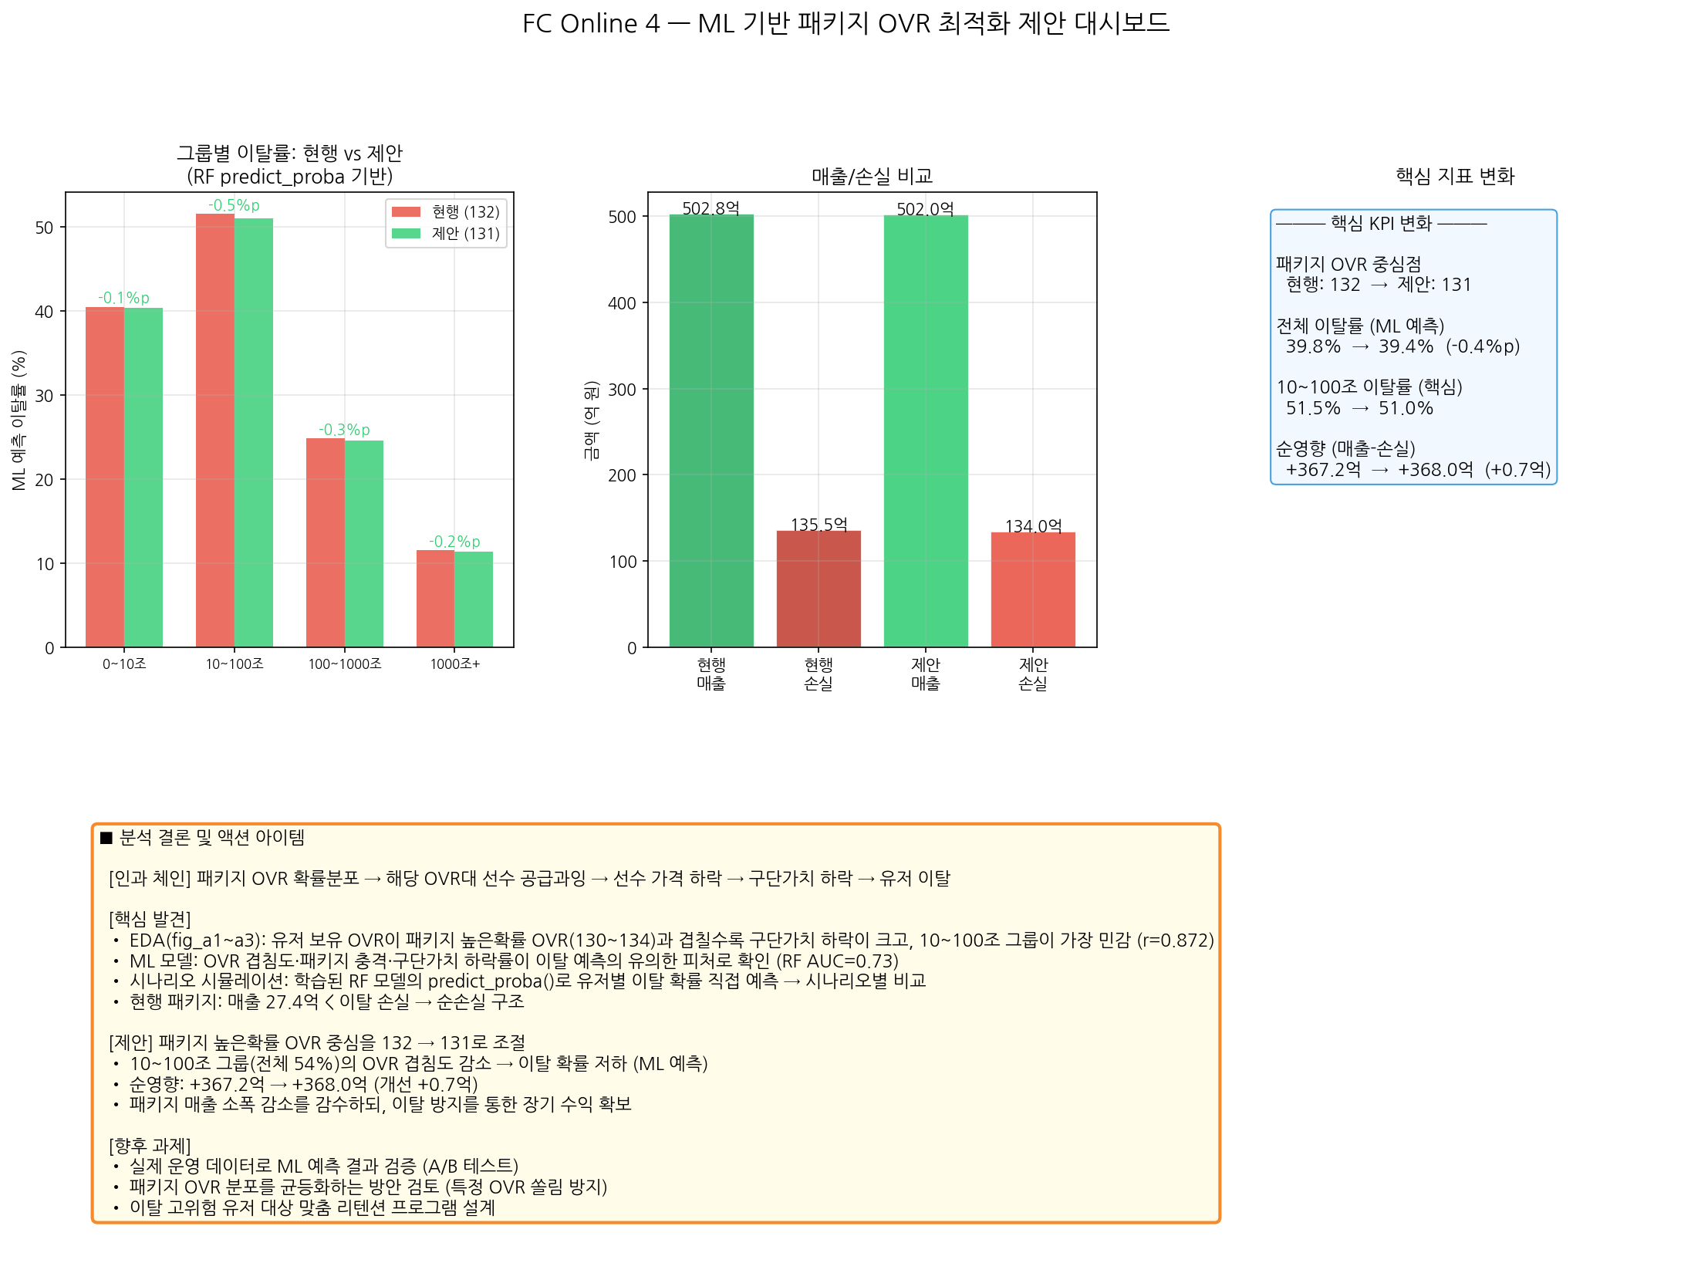
최종 액션 대시보드 (ML 기반)
종합 요약
RF 모델 predict_proba 기반 시뮬레이션 결과, 최적 OVR 131(현행 132→1단계 하향). 순영향 +368.0억(현행 +367.2억 대비 +0.8억 개선).
실행 제안
단기: OVR 131로 소폭 하향 조정, 10~100조 그룹 이탈 방지 리텐션 프로그램
중기: 패키지 OVR 확률 구조 다변화로 시장 충격 분산
장기: 89% 핵심 유저층(10~100조+100~1000조) 과금 유지 전략
기대 효과
OVR 131 조정으로 순영향 +0.8억 개선 (이탈↓ → 잔존 수익↑)
핵심 유저층(89%) 이탈 모니터링 → 이탈 손실 비중(41%/31%) 관리
한계점
ML 모델 AUC 0.727 기반 추정. A/B 테스트를 통한 실제 효과 검증 및 모델 업데이트 필요.
29

Slide 30
결론 및 제언
1
인과적 방향성 확인
패키지 OVR 확률 → 선수 가격 하락 → 구단가치 감소 → 유저 이탈 (Pearson r=0.872, DID 유의, Granger 비유의)
2
89% 핵심 유저층이 영업이익 좌우
10~100조(54%)+100~1000조(35%) = 89%. 패키지 이탈 시 손실 비중 41%/31%/22%(과금 포함)
3
ML 모델 기반 예측 파이프라인
RF(AUC 0.727) 학습 → joblib 저장 → predict_proba()로 시나리오별 이탈률 예측
4
최적 OVR 131 (현행 132→1단계 하향)
순영향 +368.0억 (현행 +367.2억 대비 +0.8억 개선). 소폭 하향으로 이탈↓ → 잔존 유저 수익↑
Thank You
30

